Slide 1
Häufigste Ausfälle beim Betrieb von Hochstrom-Ionenquellen und deren mögliche Behebung
Aleksey Adonin
Operator School 2025
27.-31. Oktober 2025

Slide 2
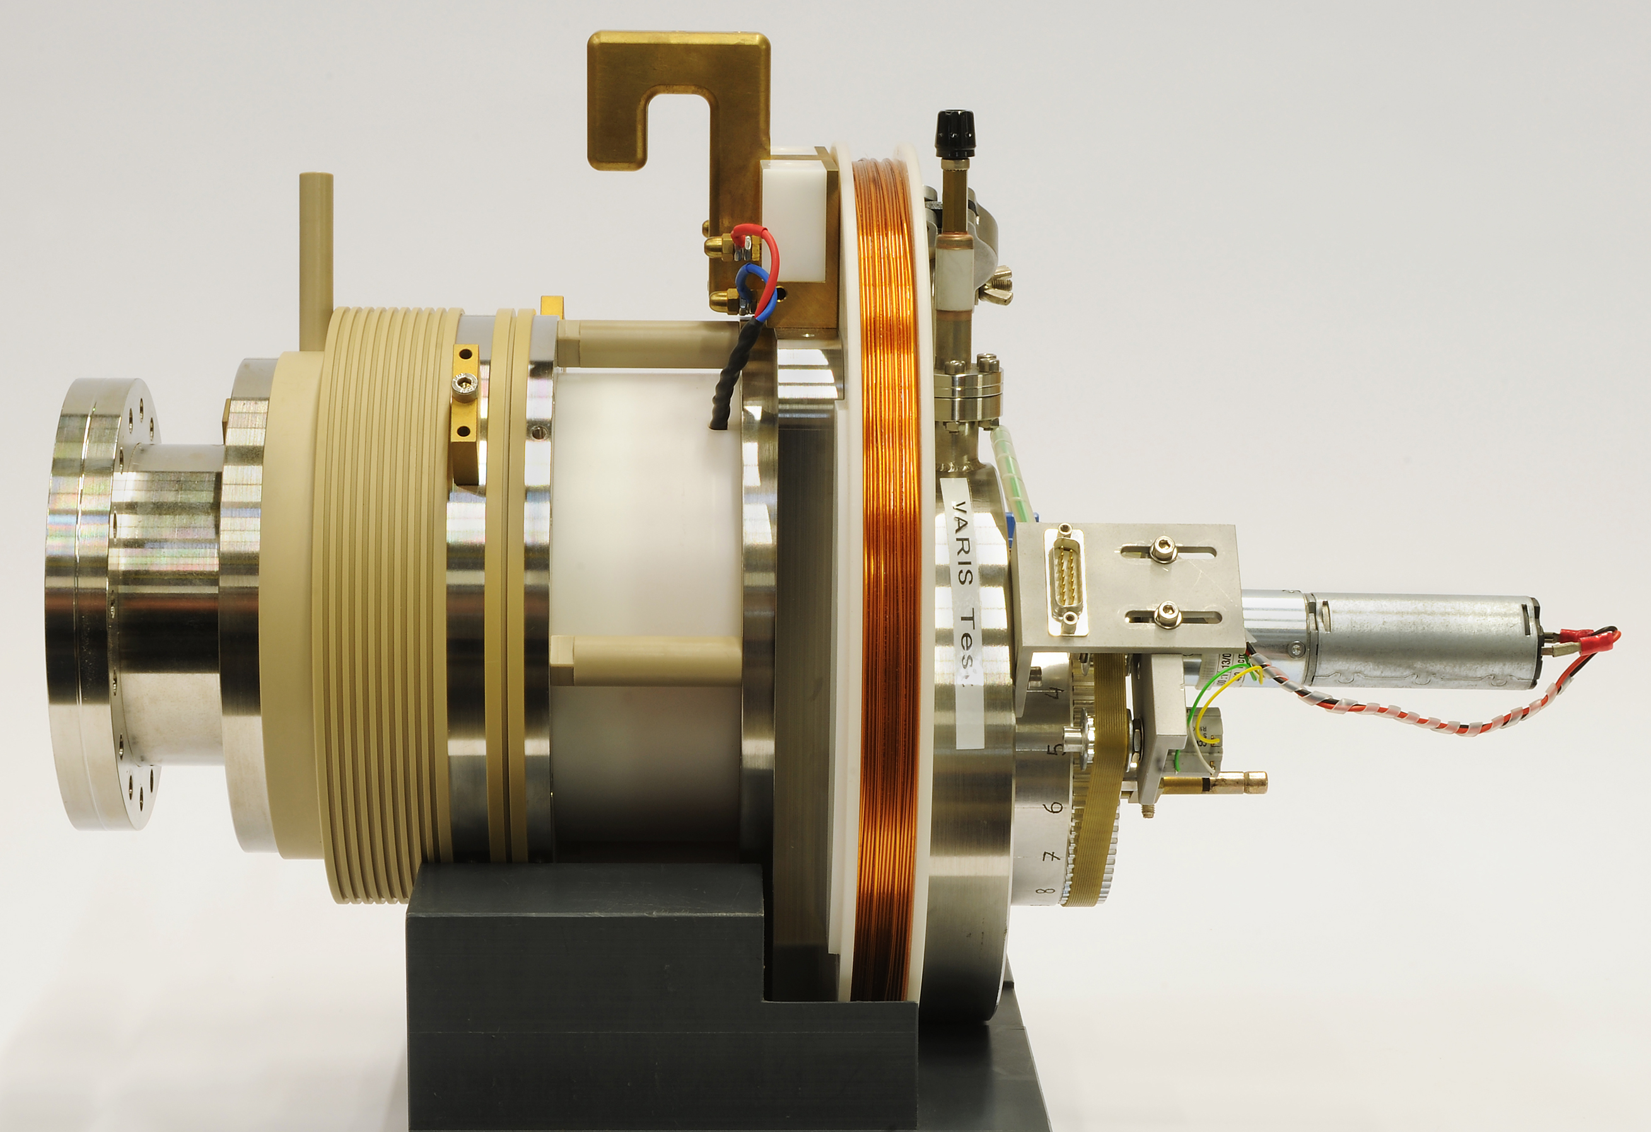
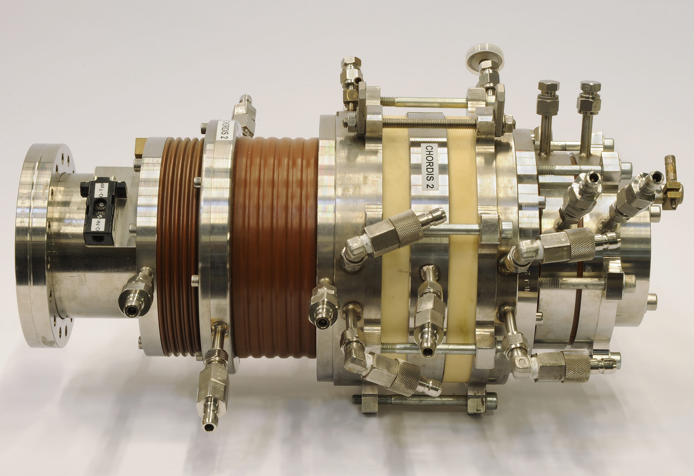
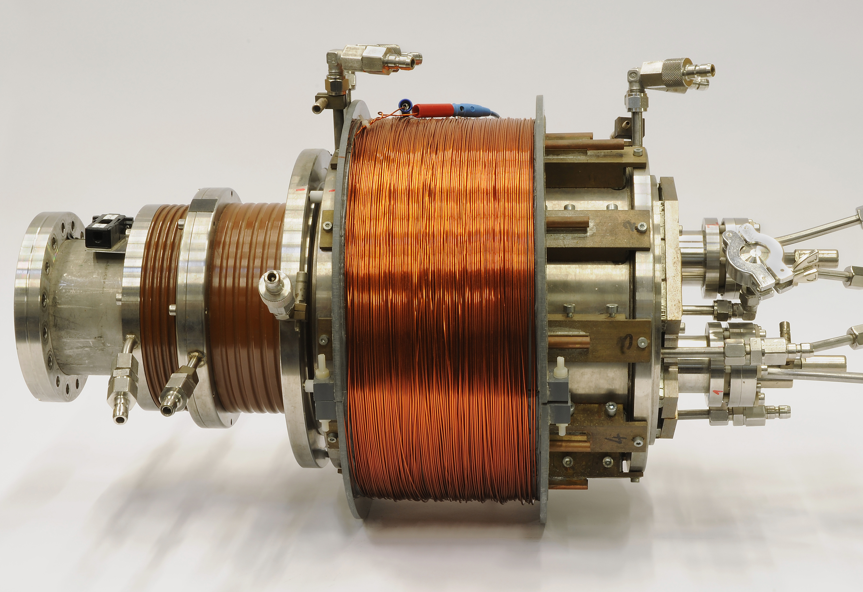
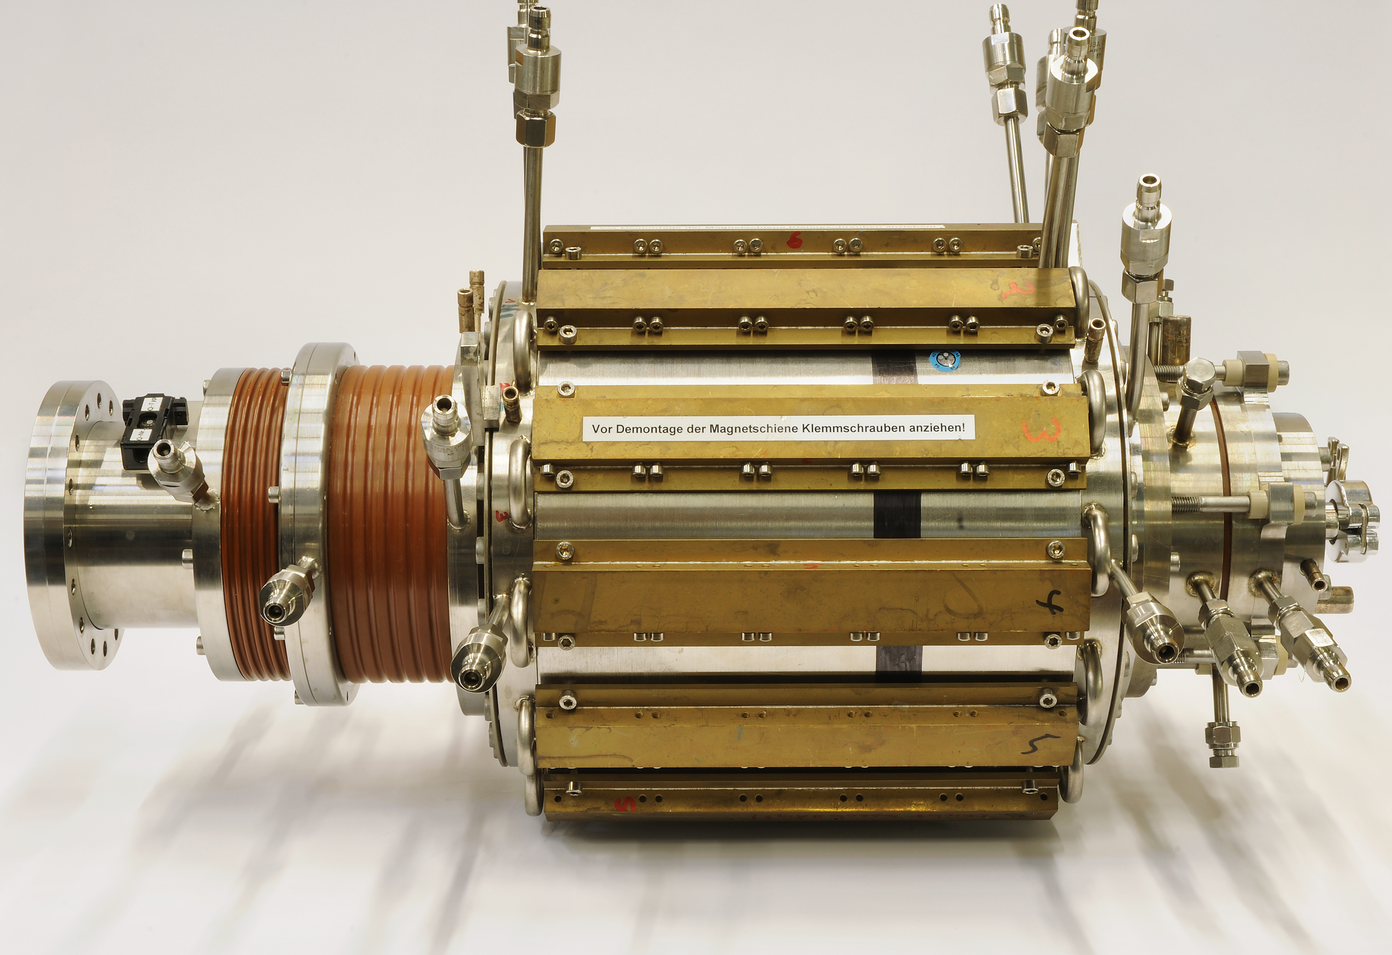
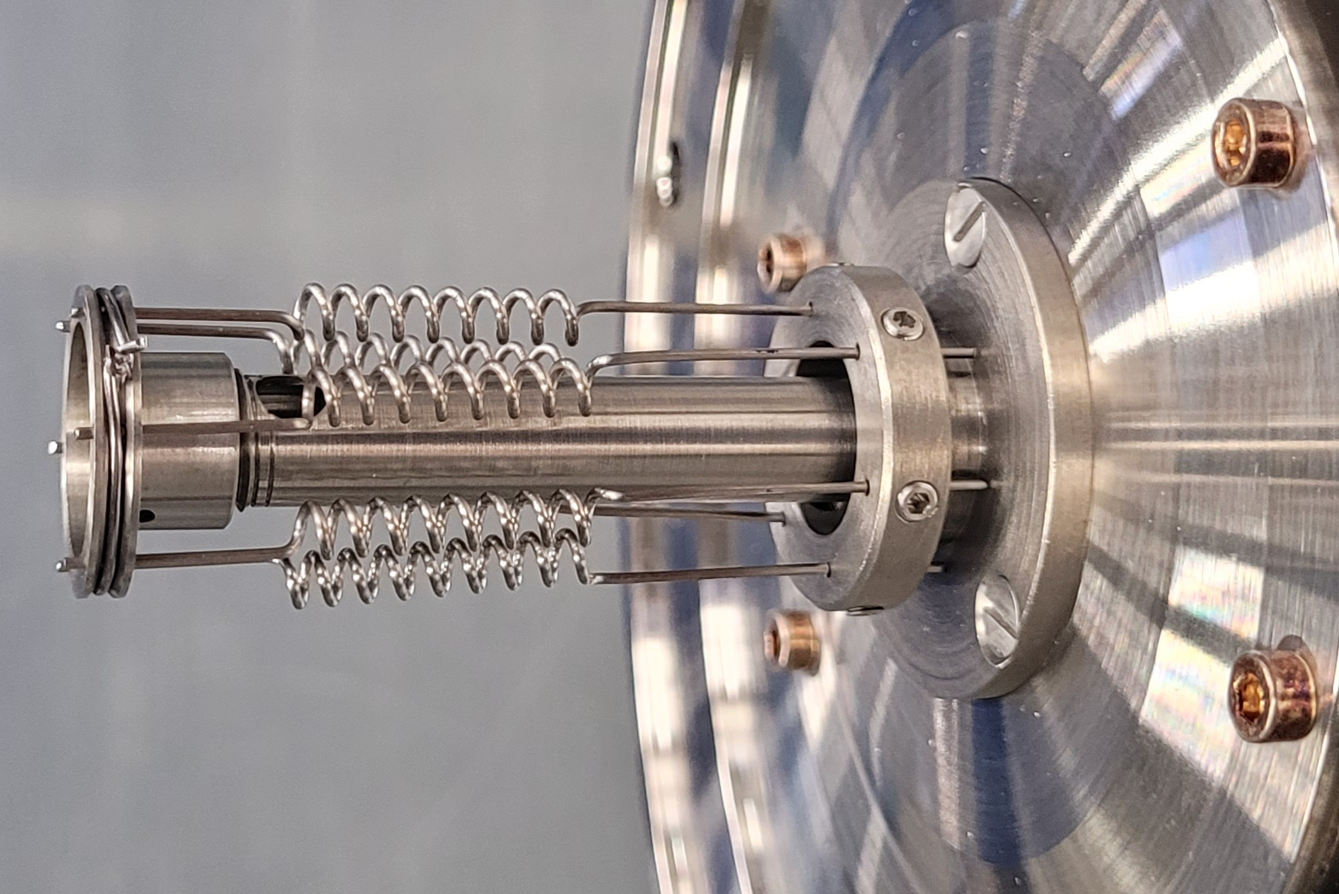
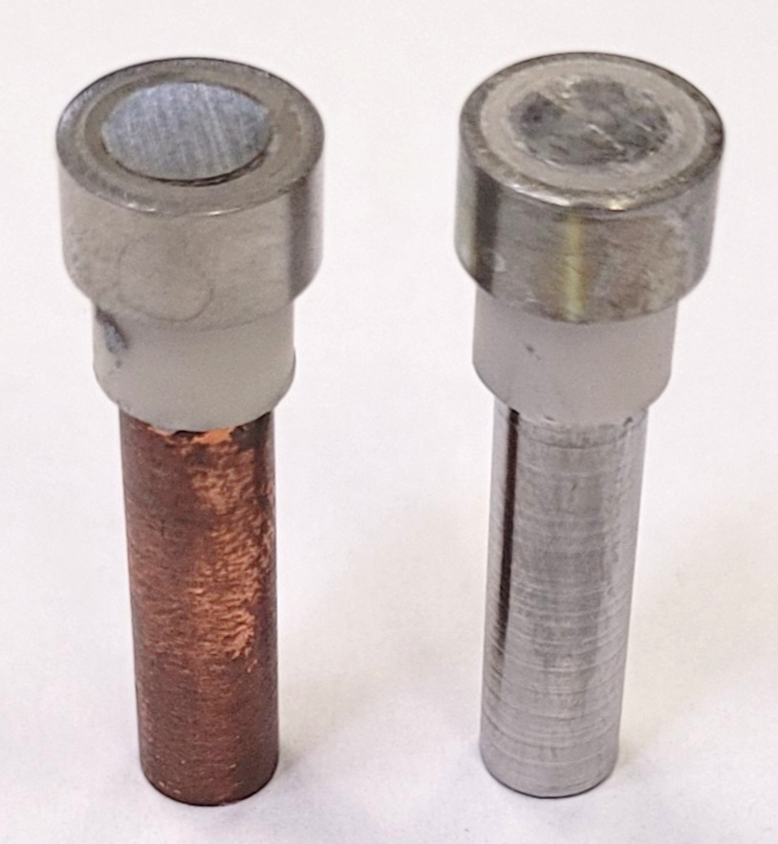
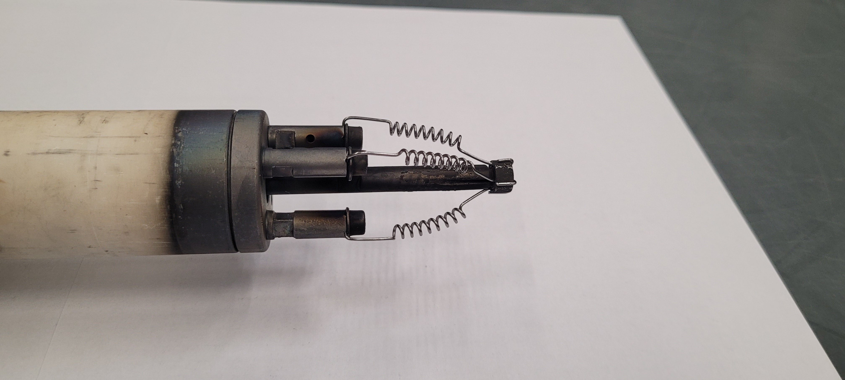
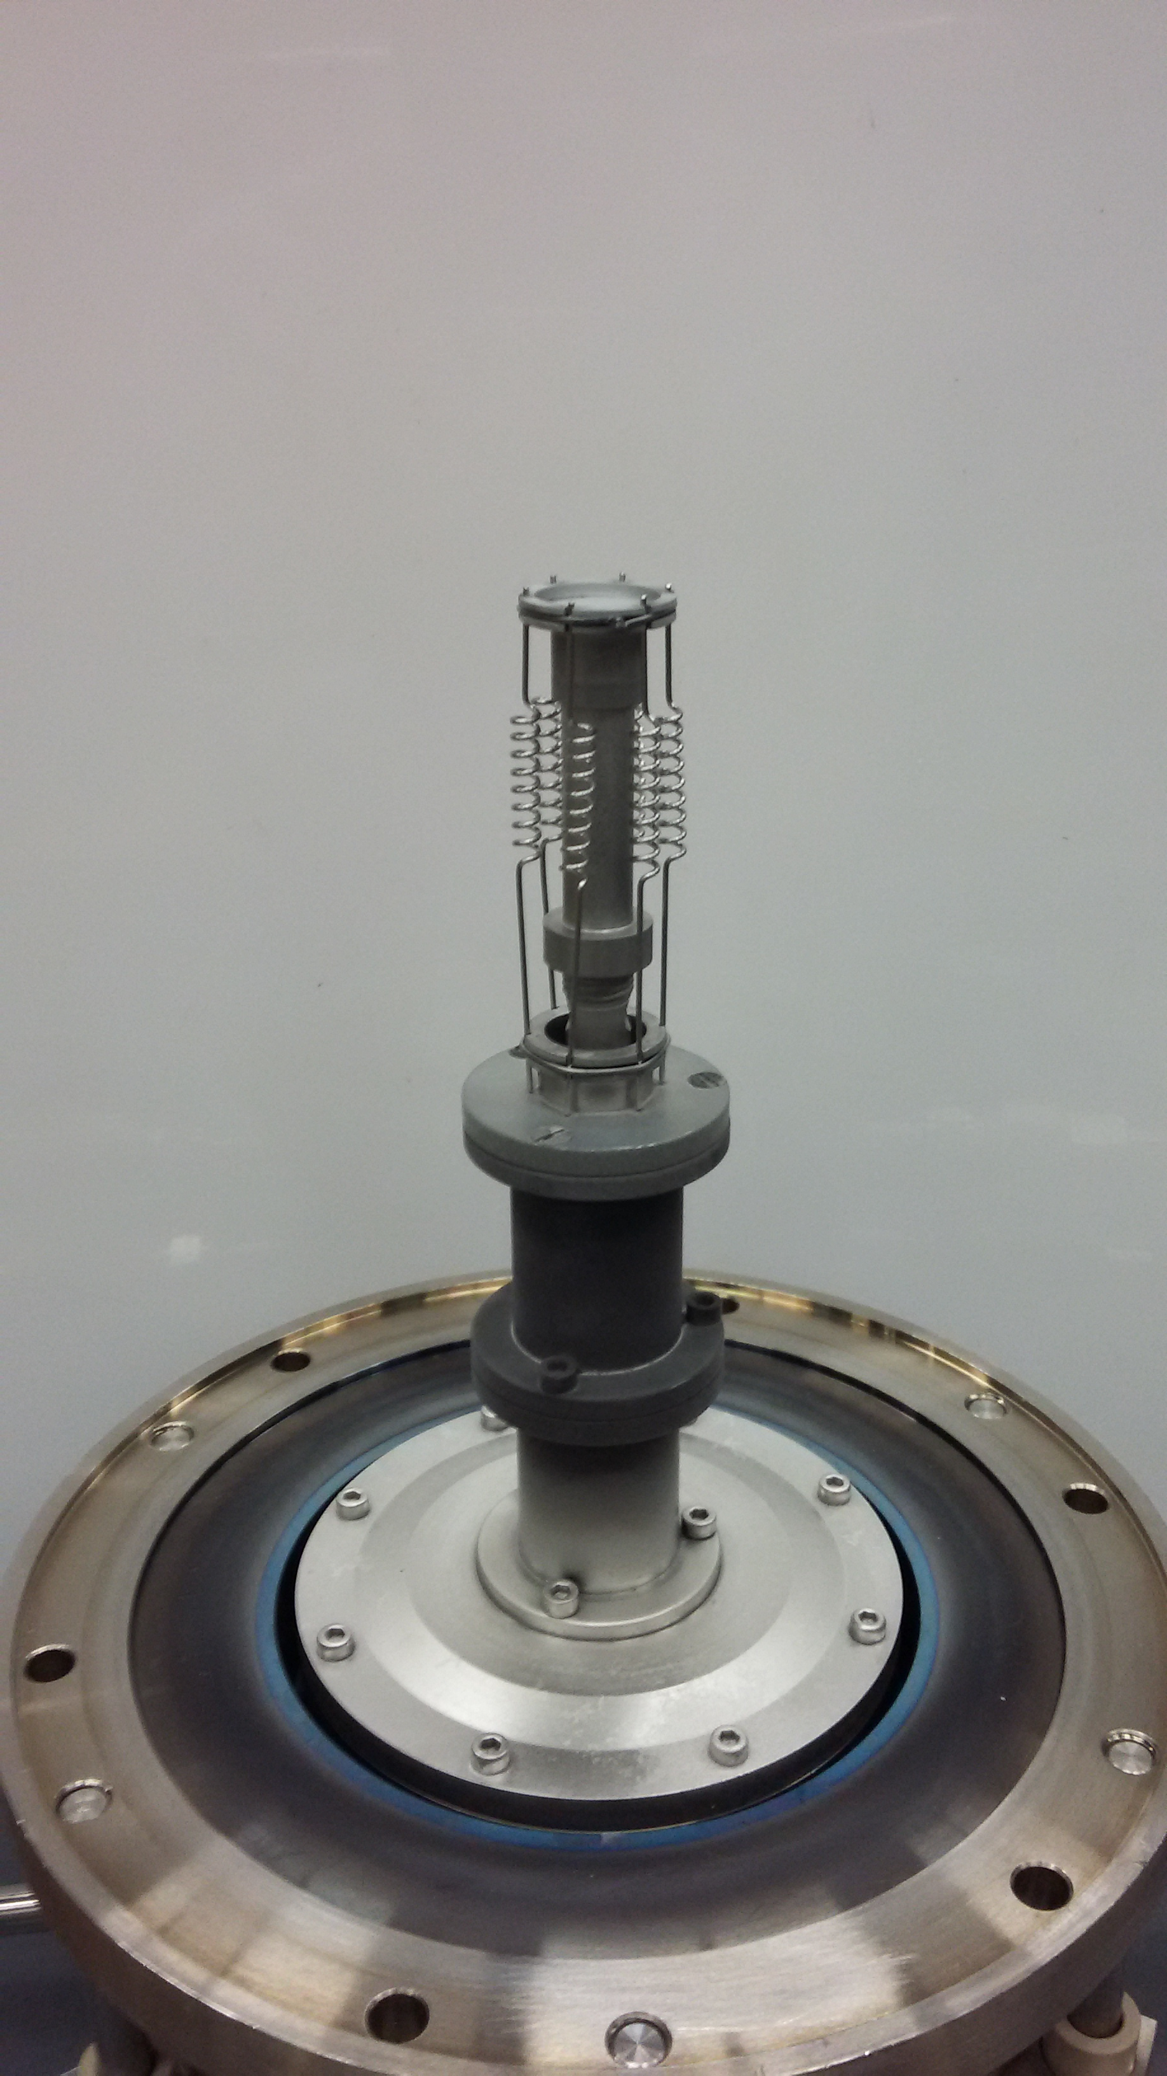
Hochstrom-Ionenquellen
Vakuumbogen-betriebene Quellen
Filament-betriebene Quellen
VARIS
CHORDIS
MUCIS-1990
MUCIS-2010
alle Metalle + O₂
Ionen: 1+ bis 5+
leichte Gase: H₂ bis Ar
Ionen: nur 1+
Alkane: CH₄, C₄H₁₀
Ionen: CH₃⁺ und C₃H₇⁺
schwere Gase: Kr und Xe
Ionen: Kr²⁺ und Xe³⁺
6x W
2x (3x Ta)
6x W
Operator School 2025 - Aleksey Adonin

Slide 3
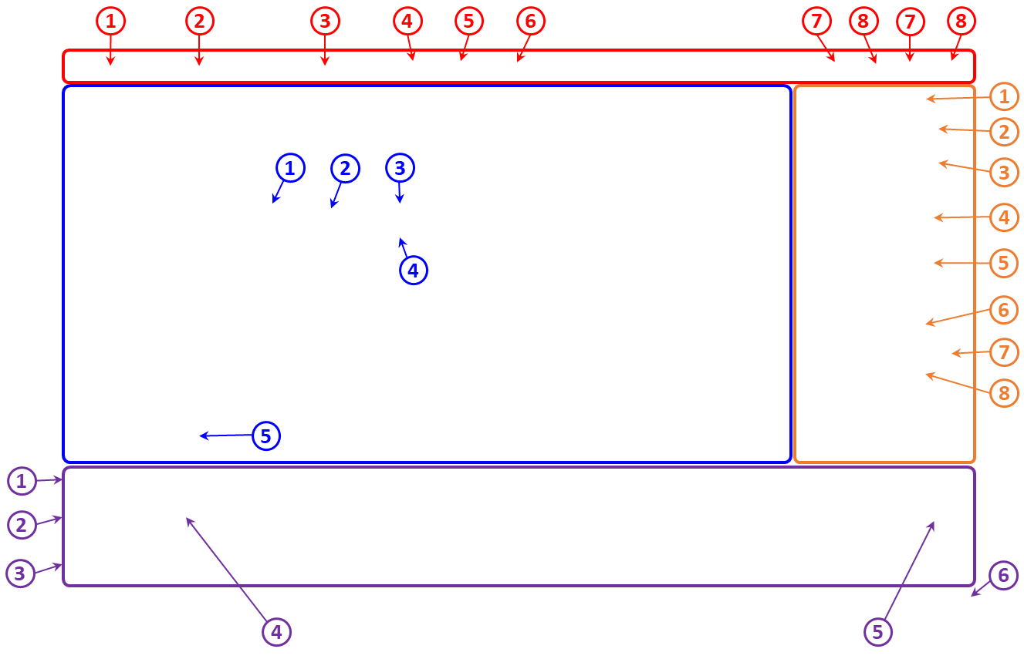
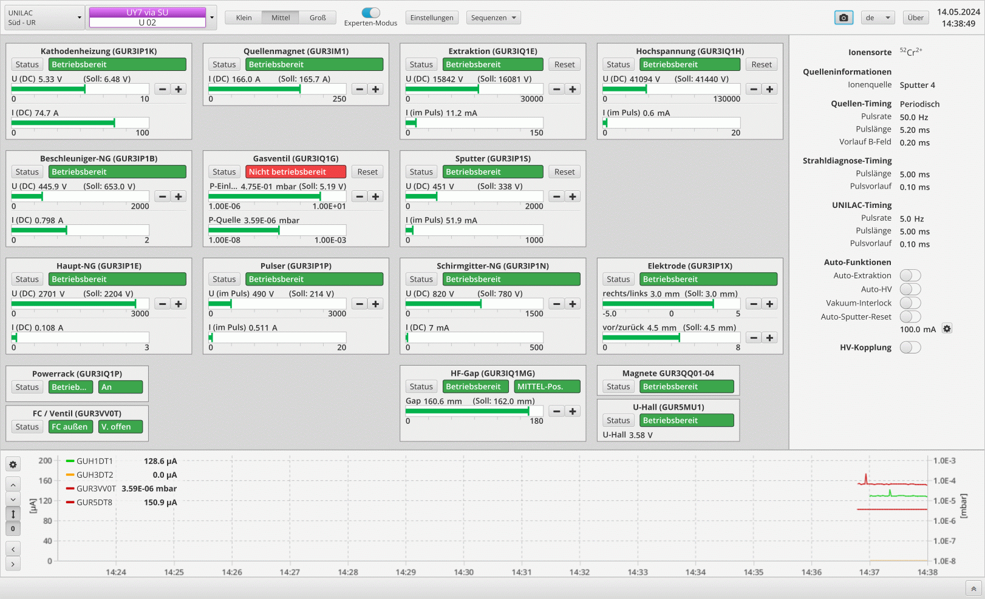
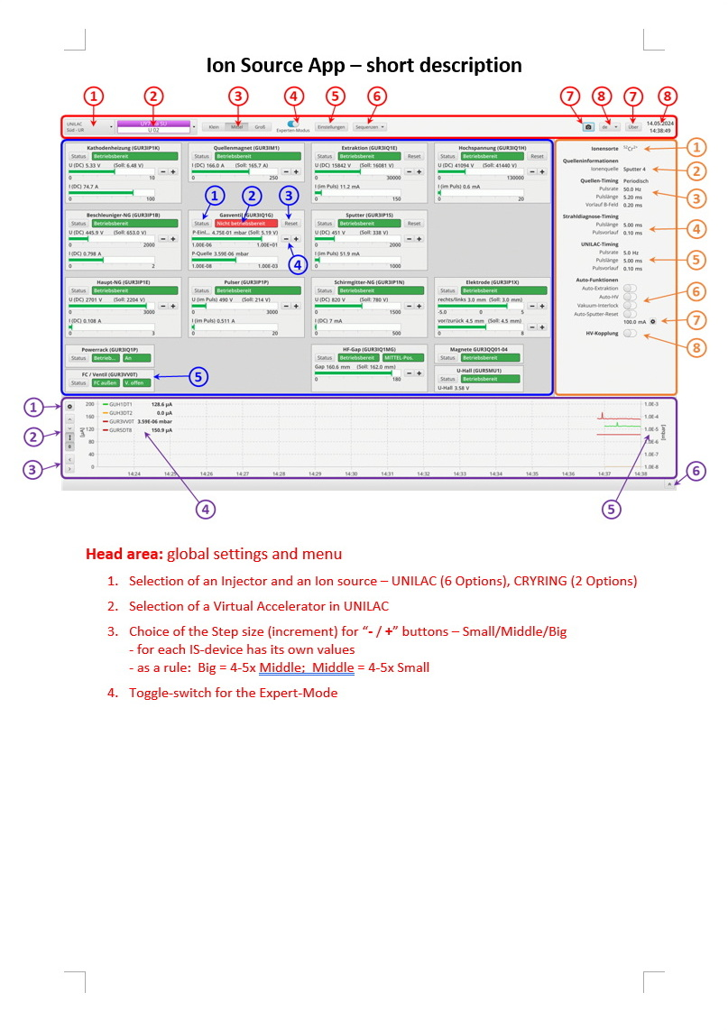
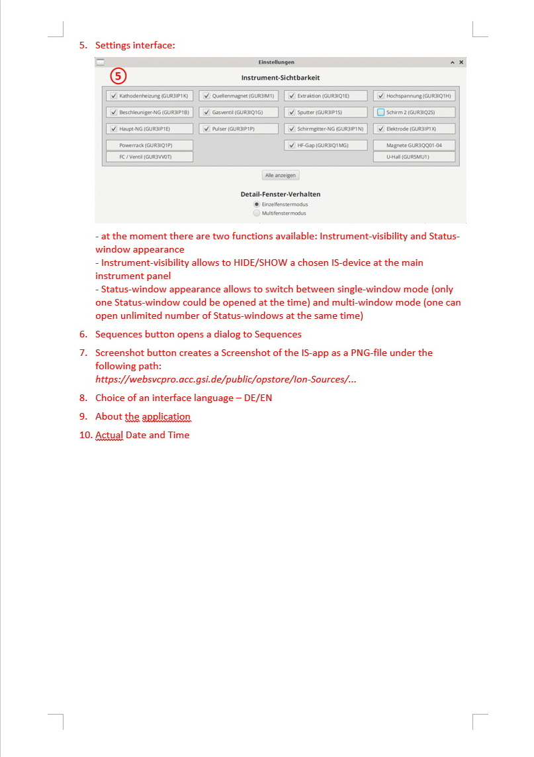
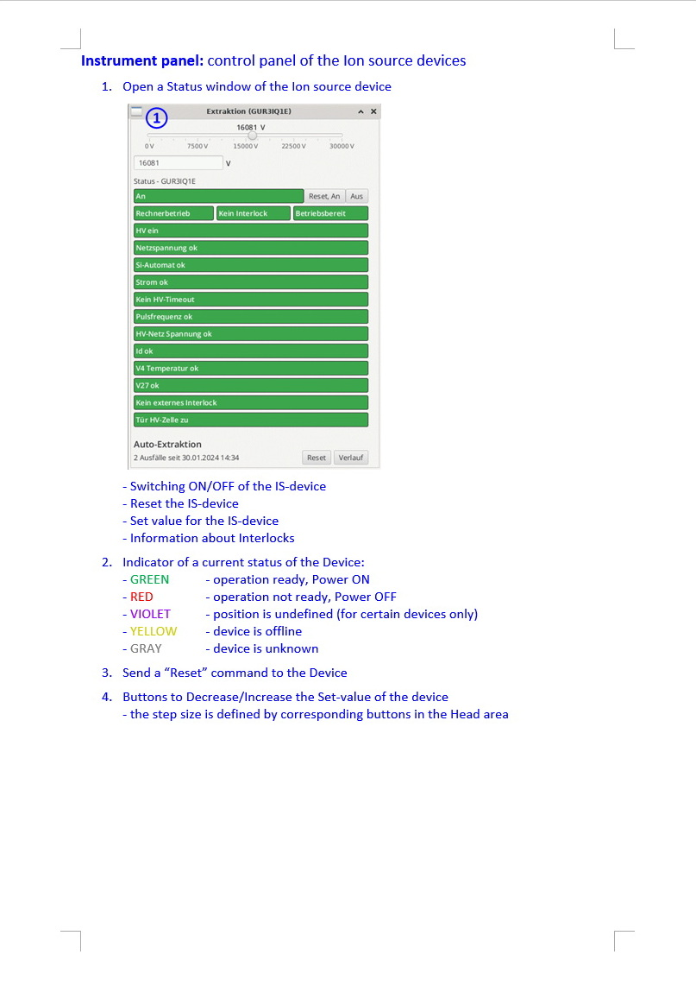
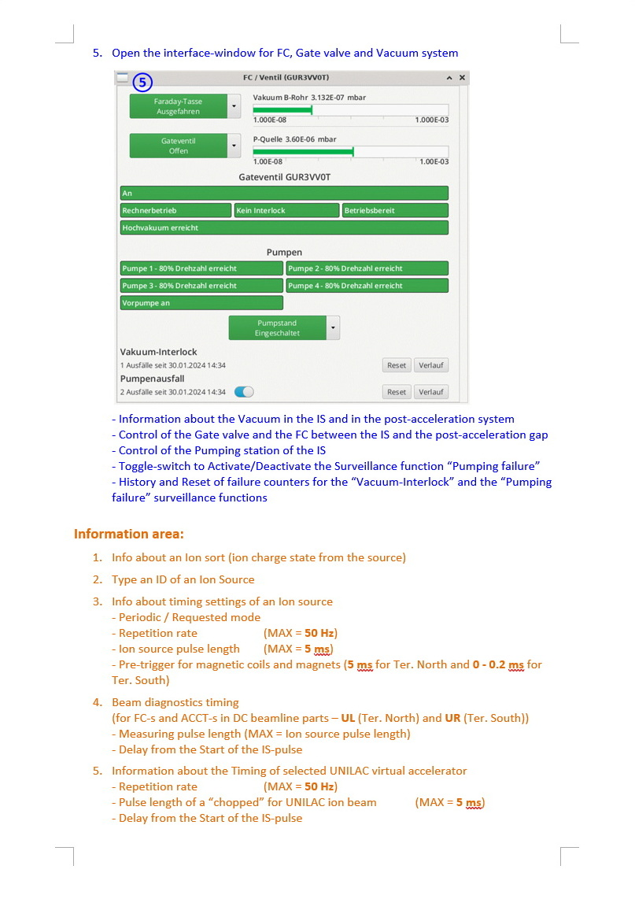
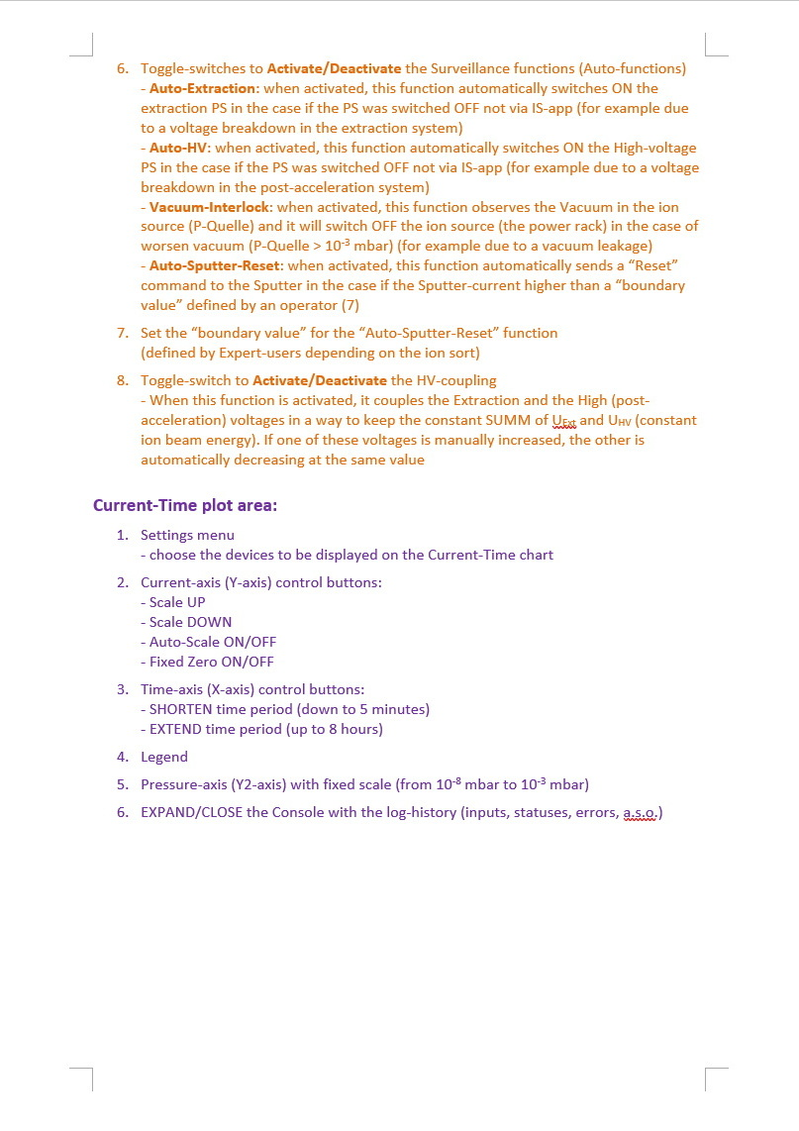
Neue Ion Source App
Kopfbereich: Globale Einstellungen und Menü
Instrumententafel: Bedienfeld der Ionenquellen-Geräte
Information area
Current-Time plot area
https://ope-wiki.gsi.de/Main/IonSourceApp
Operator School 2025 - Aleksey Adonin

Slide 4
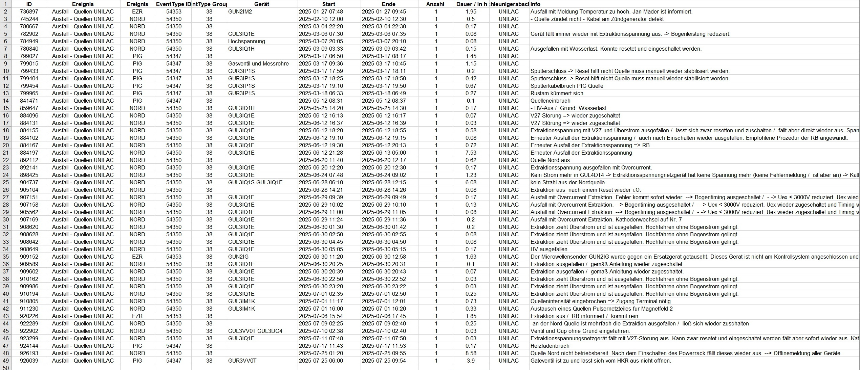
Statistik von 2025
EZR: 5,4 St.
PIG: 8,3 St.
Ter. Nord: 29,9 St.
Extraktion: 12,4 St.
Türverriegelung: 9,2 St.
Schirm 1: 6,1 St.
Magnetfeld: 1,1 St.
Hochspannung: 0,4 St.
Sonst.: < 1 St.
Operator School 2025 - Aleksey Adonin

Slide 5
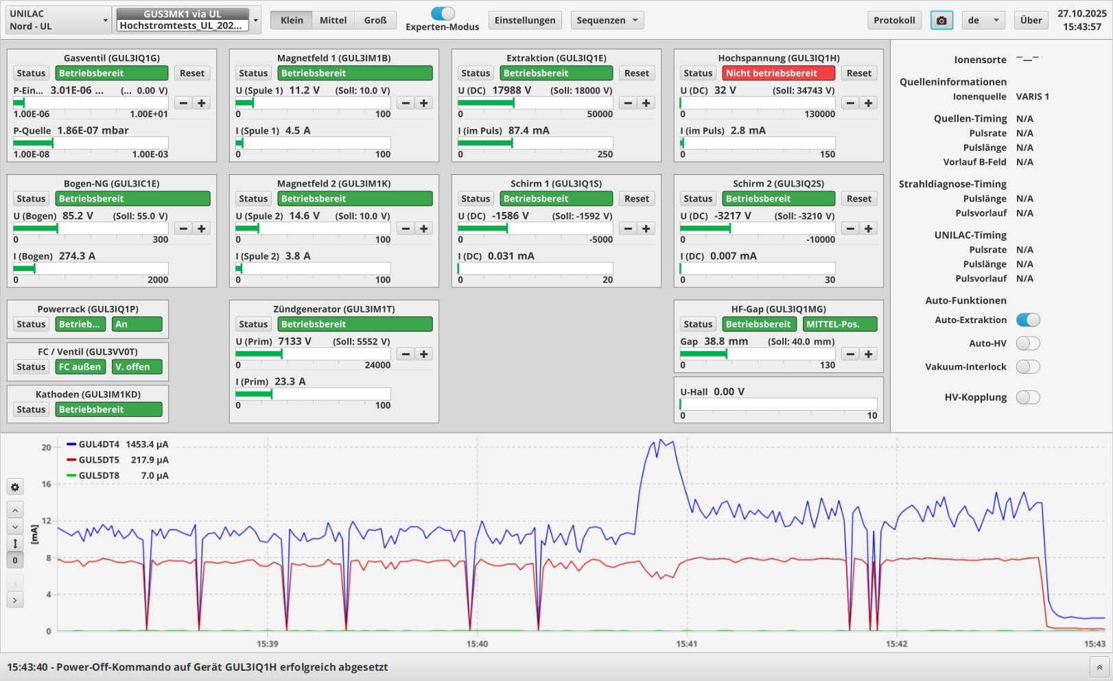
Generelle Ausfälle
Symptome:
kein Strahl
Hochspannung ist ROT (AUS)
Behebung:
Hochspannung → AN
Auto-HV → Aktivieren
Ausfalldauer in 2025: 0,4 St.
Operator School 2025 - Aleksey Adonin

Slide 6
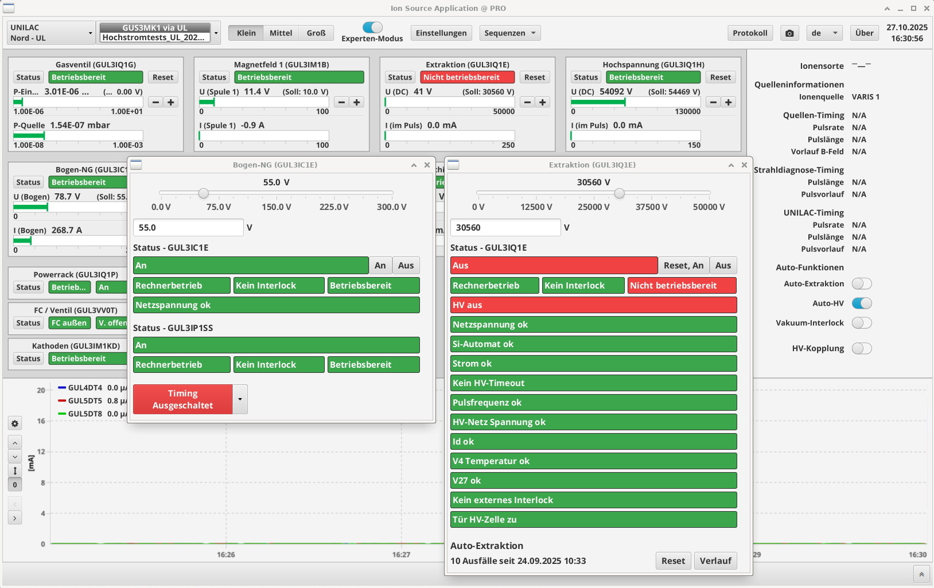
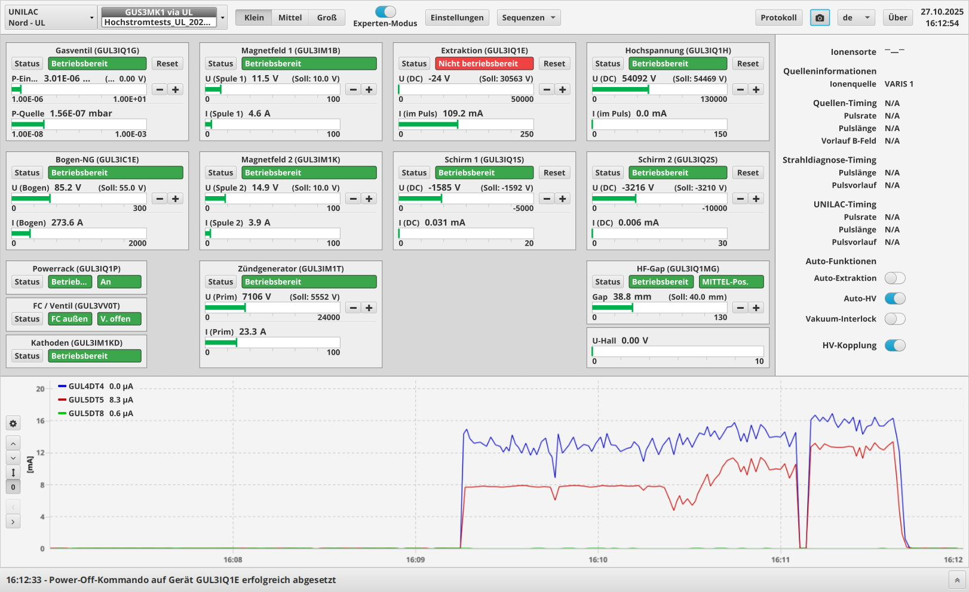
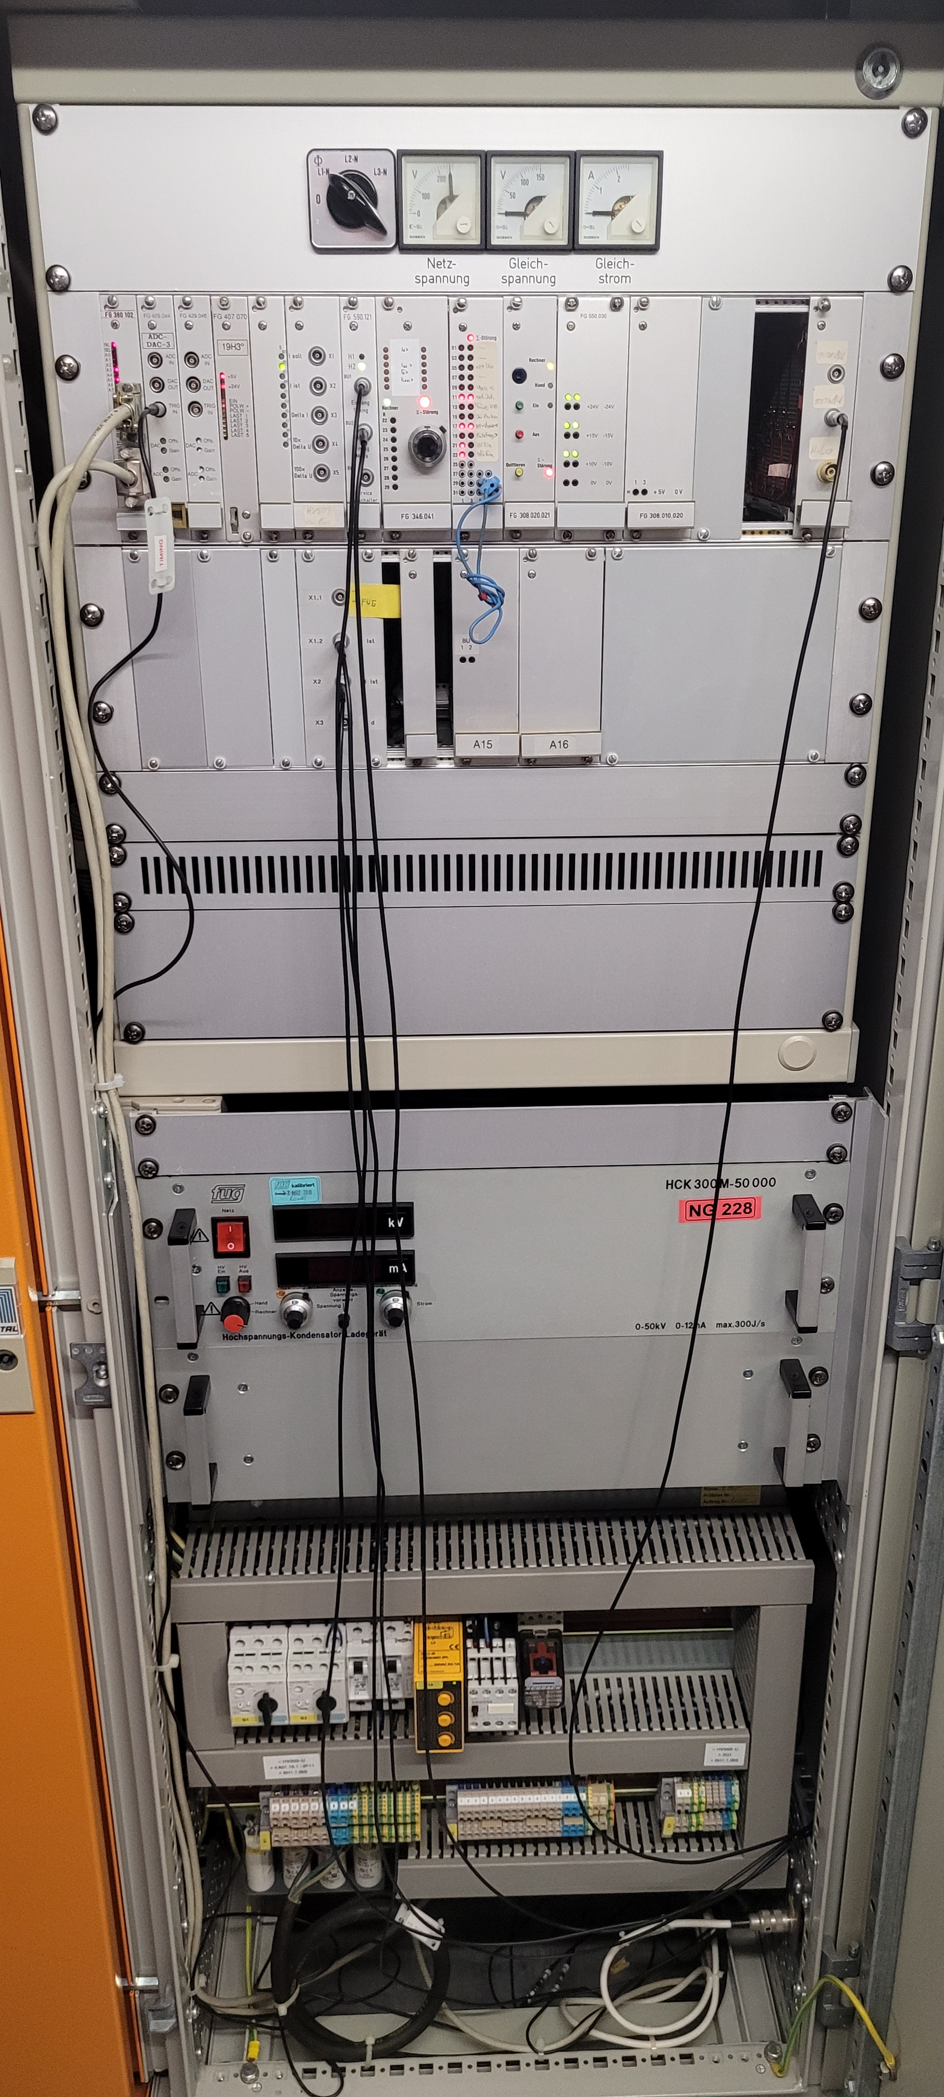

Generelle Ausfälle
Symptome:
kein Strahl
Extraktion ist ROT (AUS) und lässt sich nicht anschalten
Behebung:
Bogen-Timing → AUS
Extraktion → AN
falls es nicht geht: Extr. → ~25 kV → AN → → Schrittweise ↗ bis zum Sollwert (HV-Kopplung muss aktiv sein)
Auto-Extraktion → Aktivieren
Bogen-Timing → AN
Falls es nicht hilft → RB
MAX Pulsstrom: 250 mA → 700 mA
Ausfalldauer in 2025: 12,4 St.
Operator School 2025 - Aleksey Adonin

Slide 7
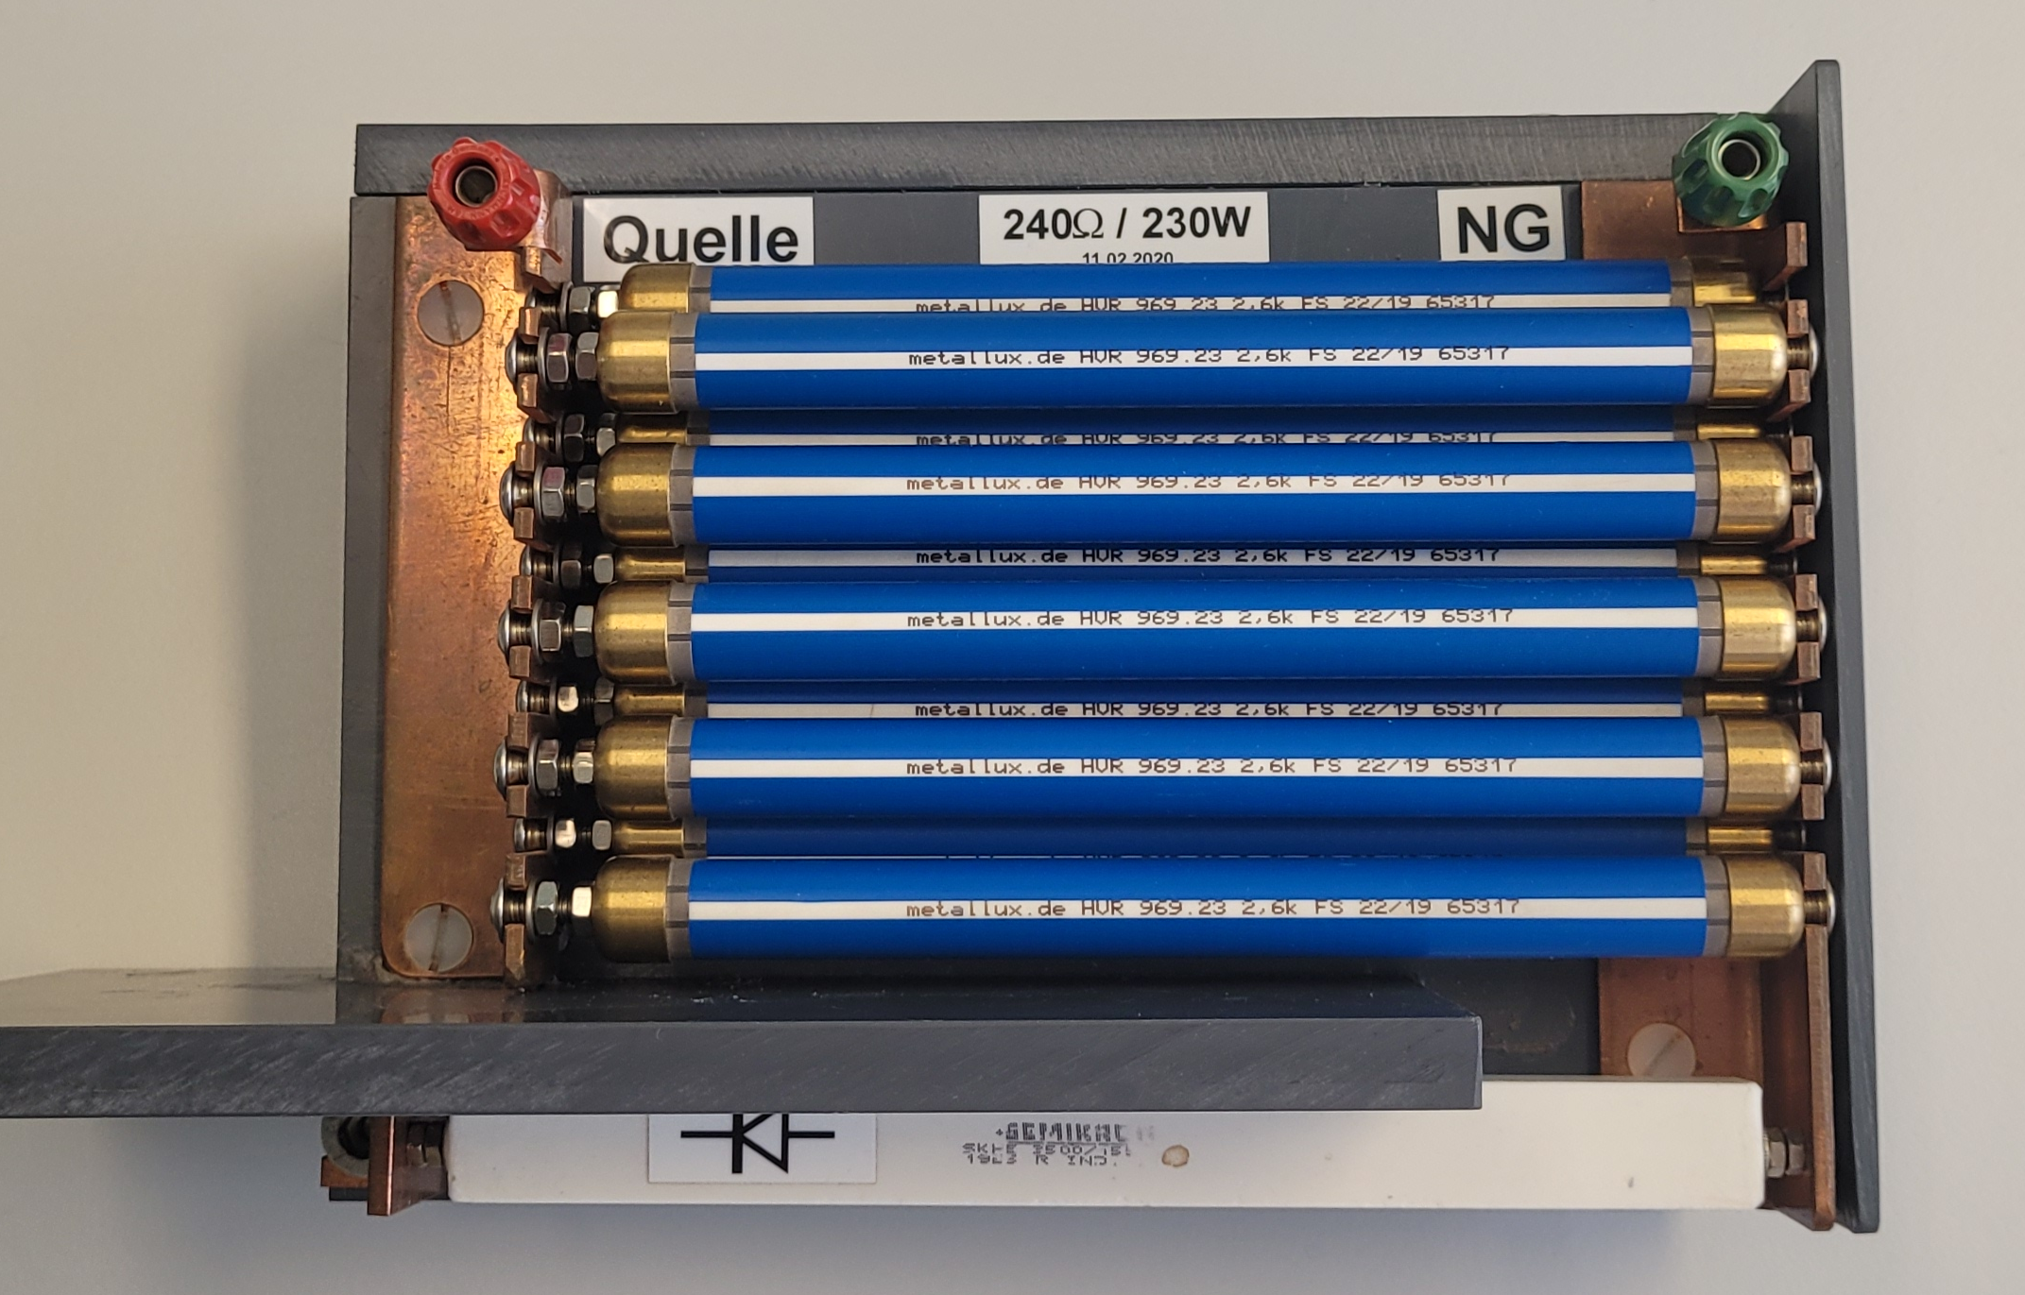
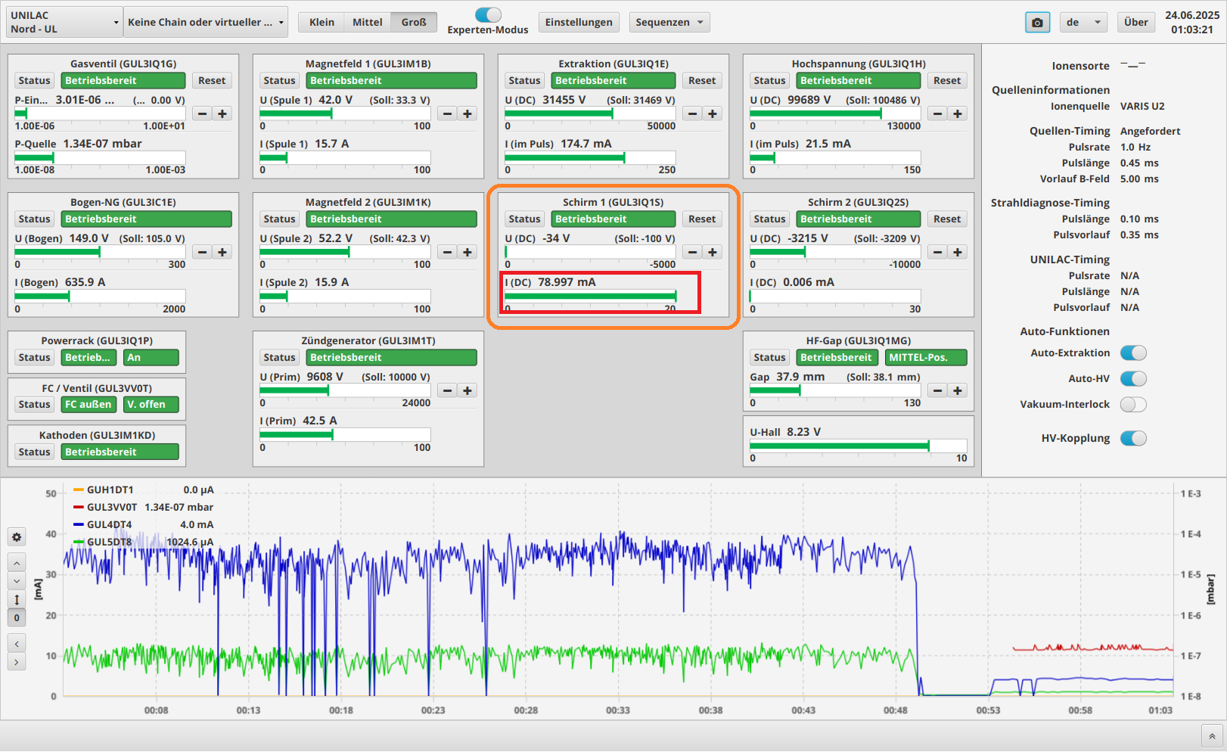
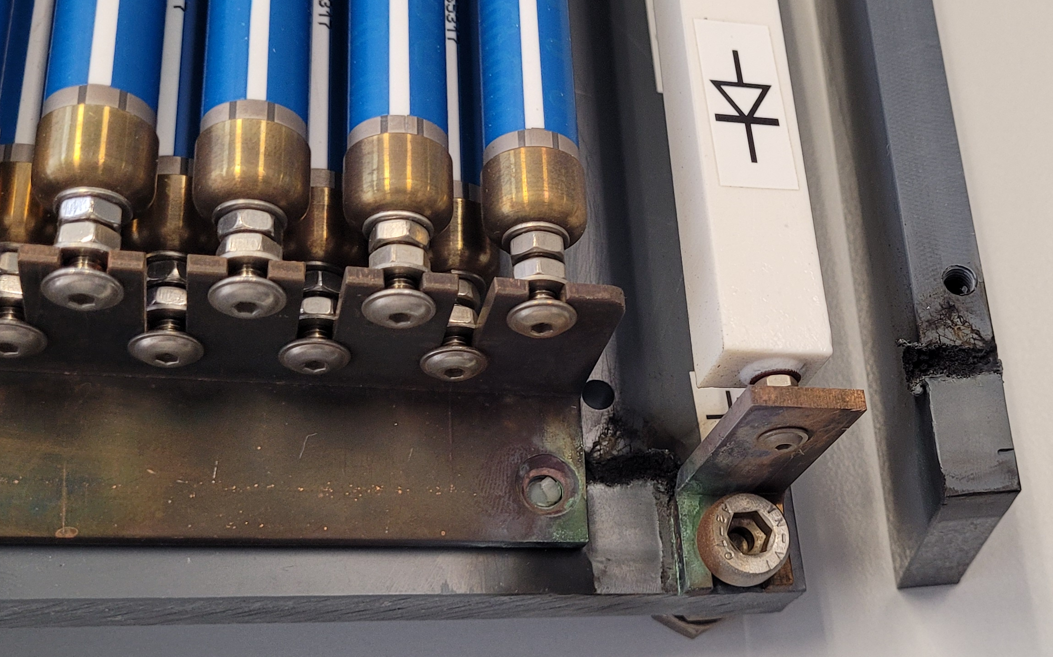
Generelle Ausfälle
Symptome:
Strahlintensität sinkt um Faktoren
Alle Geräte sind GRÜN
Schirm 1 zeigt hochen DC-Strom und keine Spannung
Behebung:
Schirm 1 → AUS
Sollwert → 0
Schirm 1 → AN
Schrittweise ↗ bis zum alten Sollwert
Ausfalldauer in 2025: 6,1 St.
Operator School 2025 - Aleksey Adonin

Slide 8
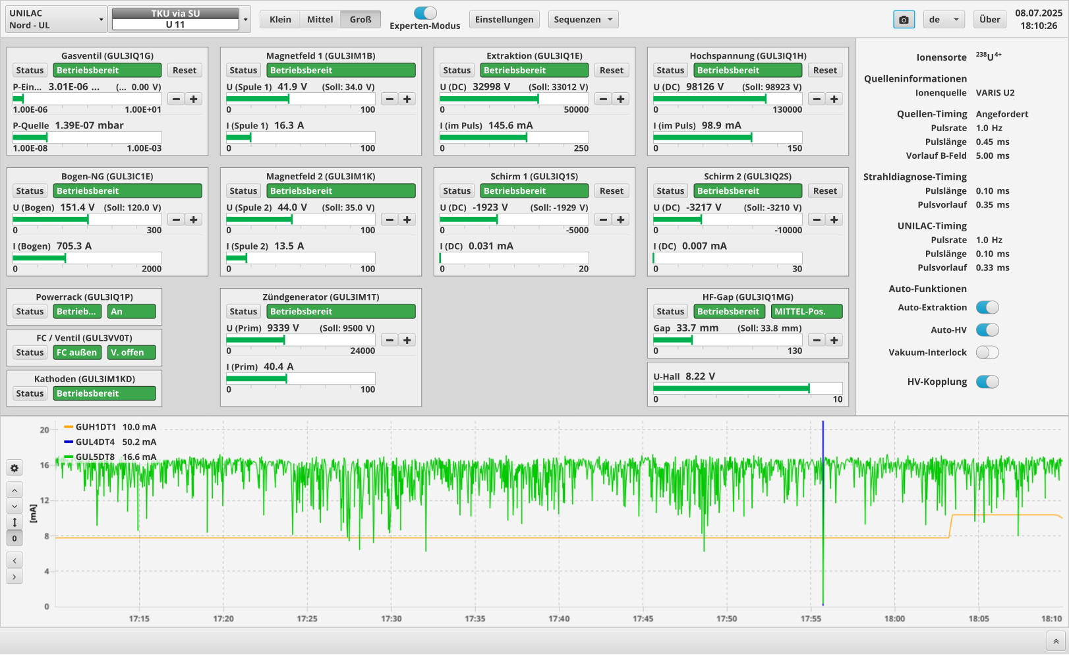
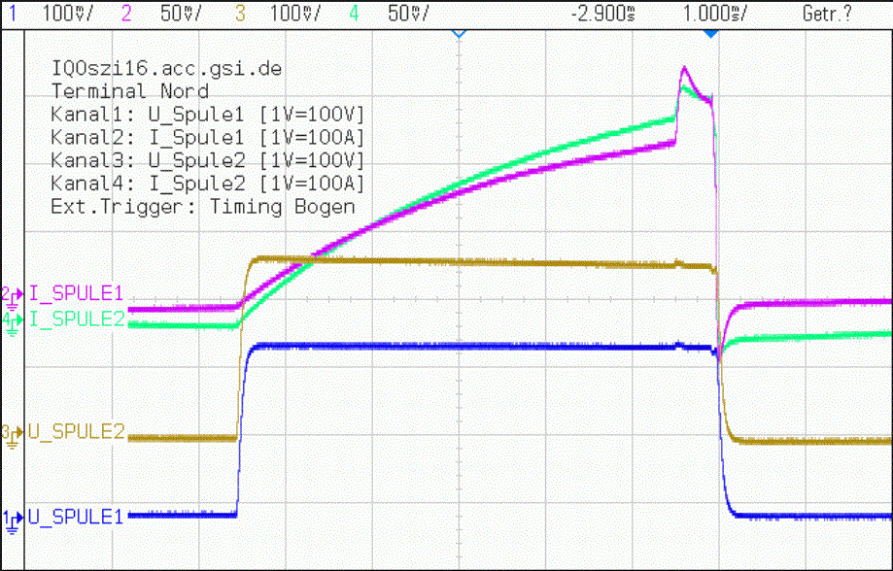
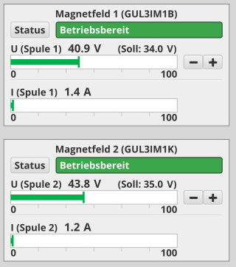
Generelle Ausfälle
Symptome:
niedrige Strahlintensität
Alle Geräte sind GRÜN
Magnetfeld 1 und/oder 2 zeigen die Spannung aber keinen Strom
Behebung:
Vorlauf B-Feld prüfen Es muss 5 ms sein
Falls es nicht hilft → RB
Quellenpulse
Ausfalldauer in 2025: 1,1 St.
Operator School 2025 - Aleksey Adonin

Slide 9
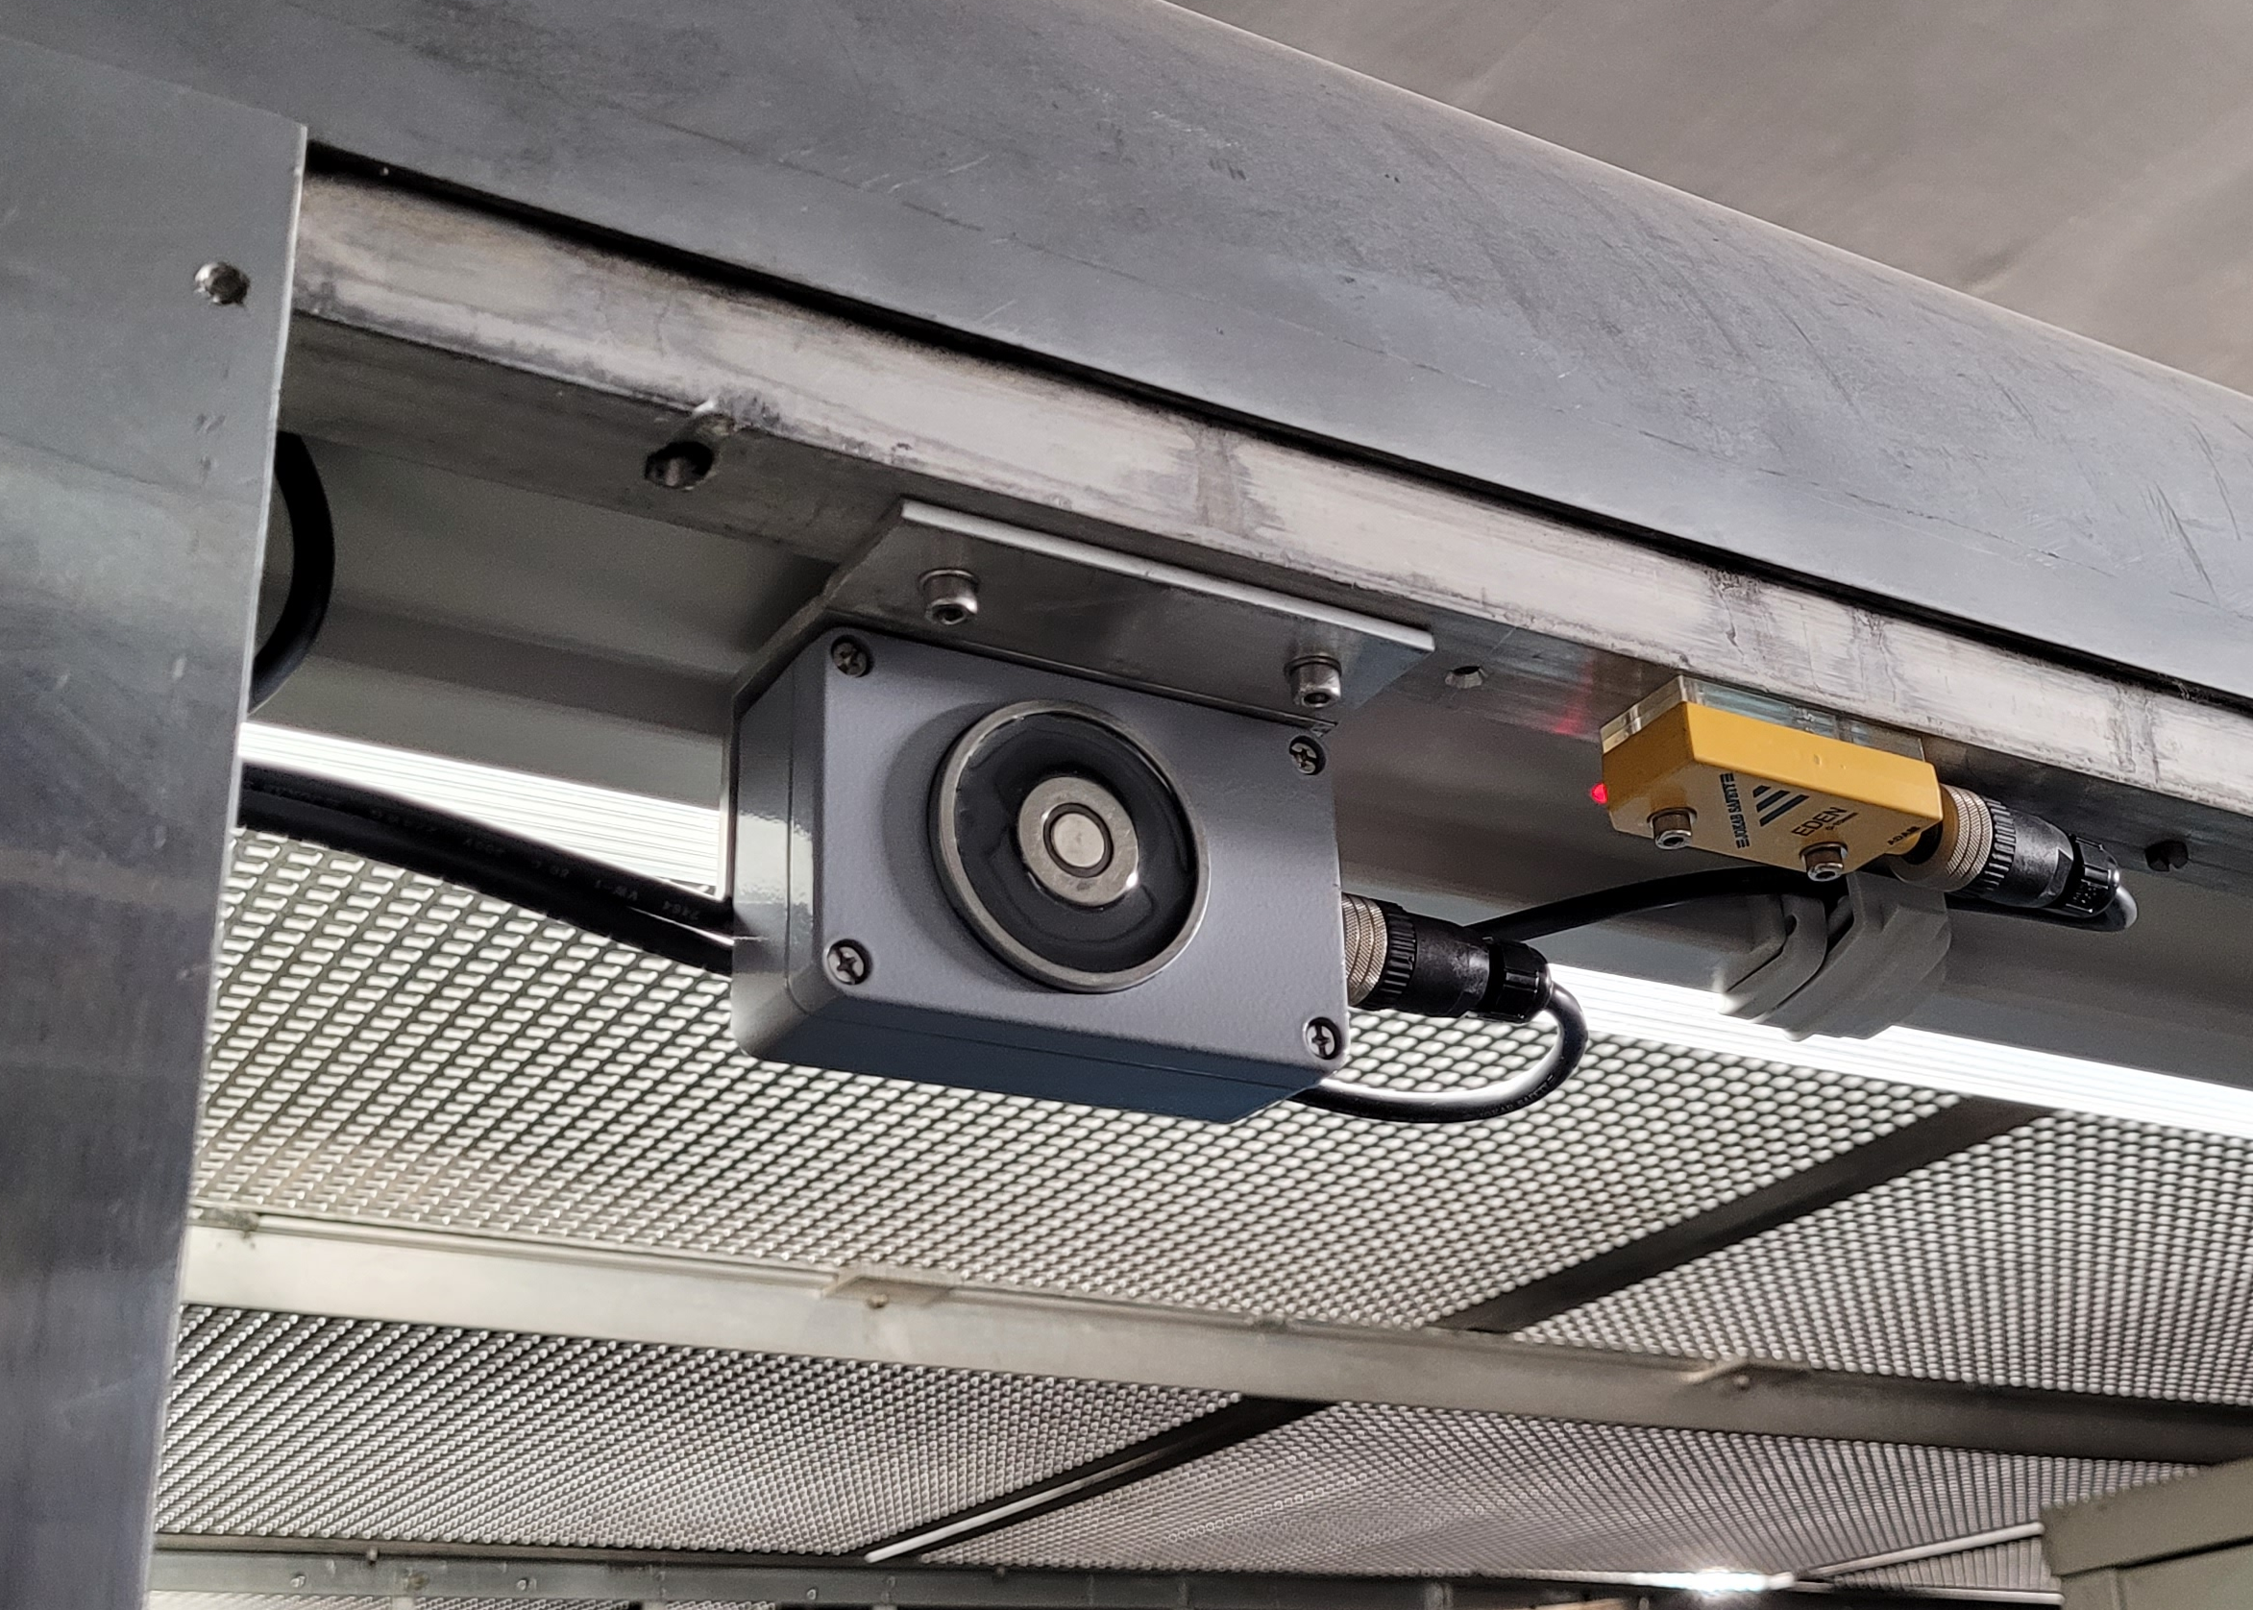
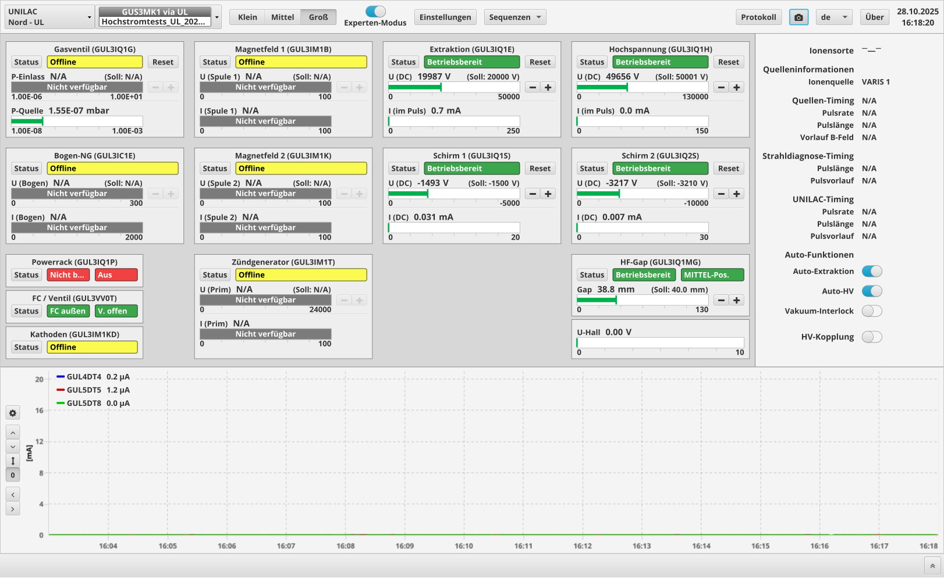
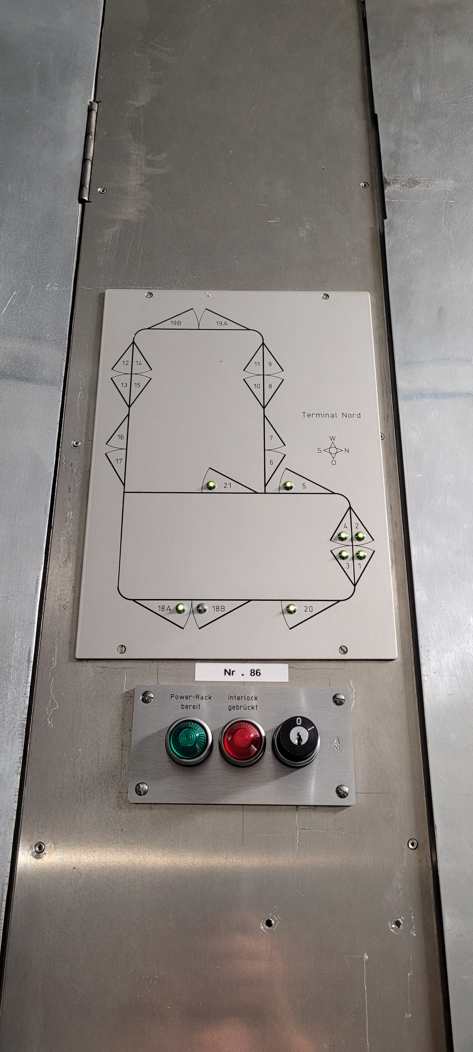
Generelle Ausfälle
Symptome:
kein Strahl
Geräte sind GELB (Offline)
Powerrack ist ROT (AUS) und lässt sich nicht anschalten
Behebung:
→ RB
Ausfalldauer in 2025: 9,2 St.
Operator School 2025 - Aleksey Adonin

Slide 10
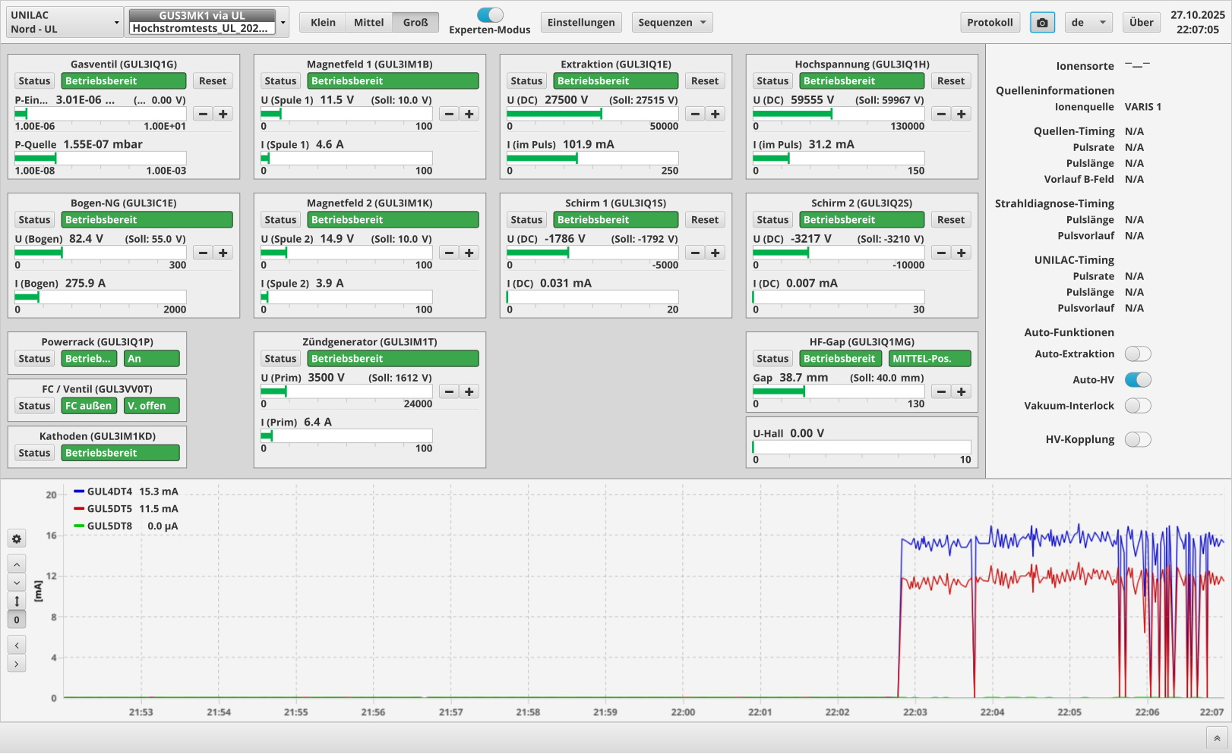
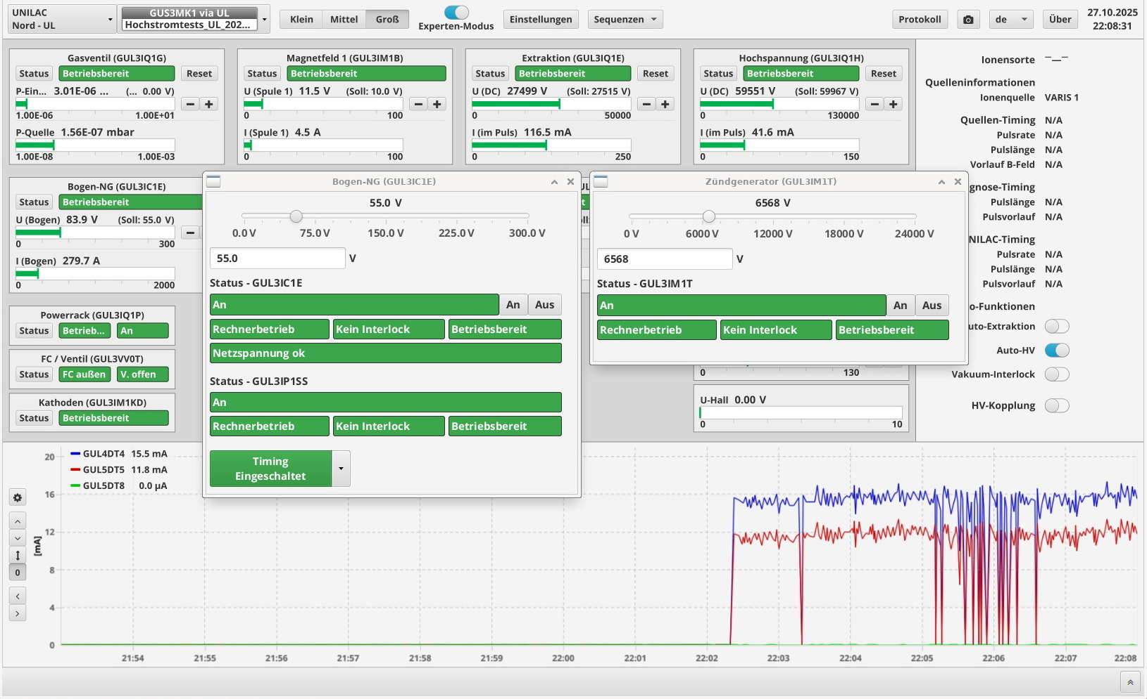
Ausfälle bei Metallquellen (VARIS)
Symptome:
Strahl ist ab und zu mal weg oder komplett weg
Alle Geräte sind GRÜN
Vertikale Linien am Strom-Zeit-Plot
Behebung:
Bogen-Timing prüfen
Zündgenerator → + 2 kV
Falls es nicht hilft → → Kathodenwechsel
Hilft immer noch nicht → RB
Operator School 2025 - Aleksey Adonin

Slide 11
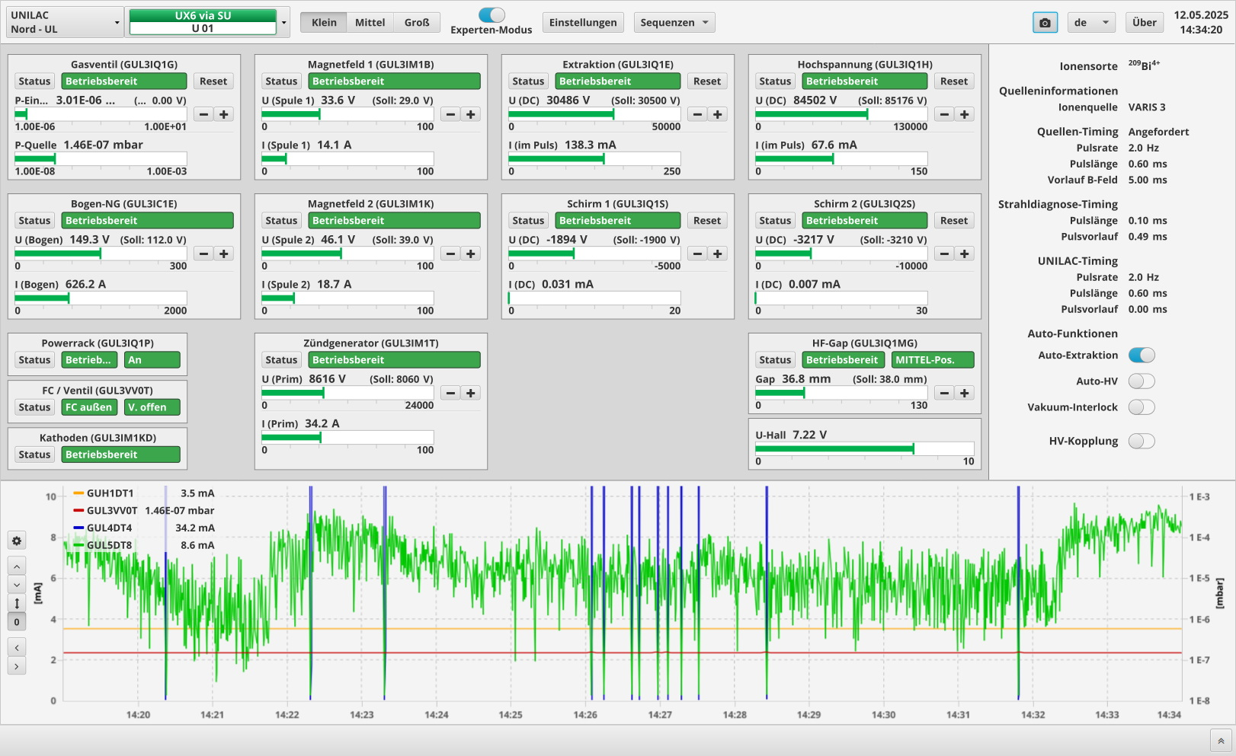
Ausfälle bei Metallquellen (VARIS)
Symptome:
Strahl ist zu instabil (Puls-zu-Puls)
Behebung:
Quellen-Timing → periodisch
5 Min. warten
Kathodenwechsel
nach 5 Min. (falls es sich verbessert): Quellen-Timing → Anforderung
sollte sich die Stabilität nach 5 Min. nicht verbessern → RB
Operator School 2025 - Aleksey Adonin

Slide 12
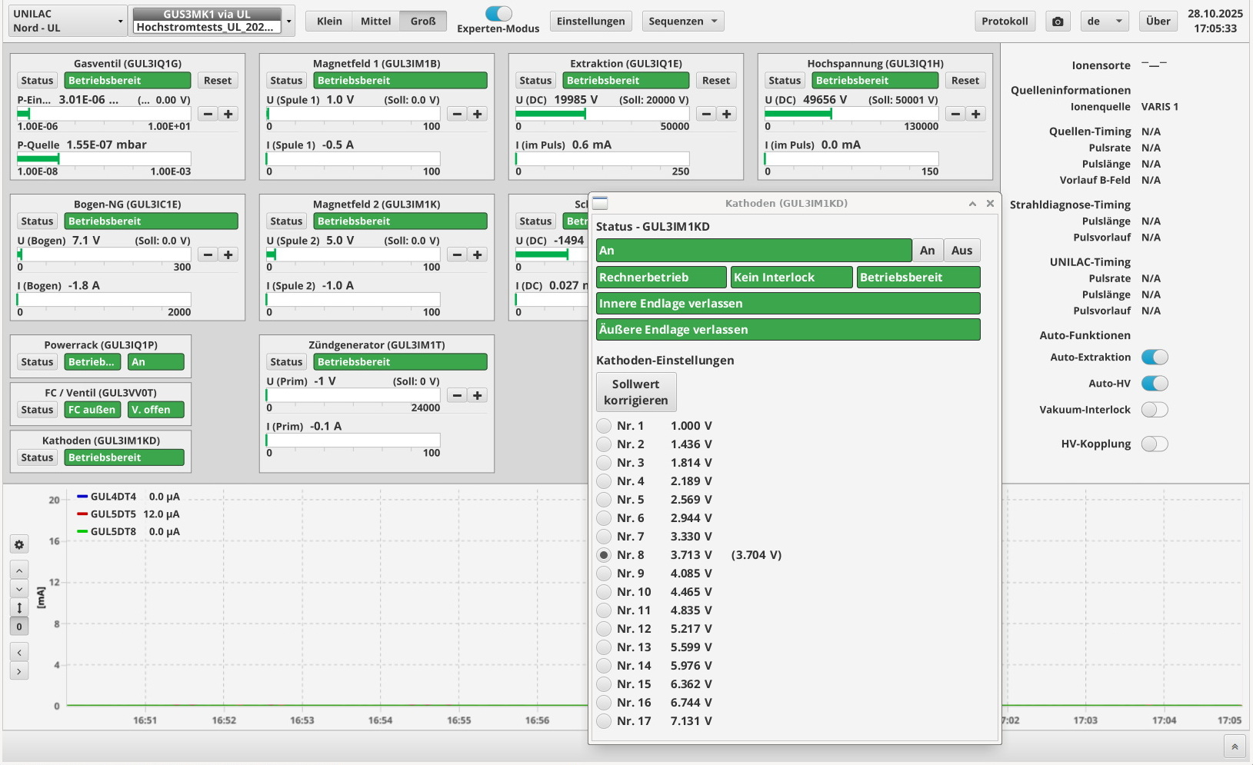
Ausfälle bei Metallquellen (VARIS)
Symptome:
Beim Kathodenwechsel: Kath.-Position ändert sich sehr langsam oder gar nicht
Behebung:
Bogen-Timing → AUS
Kathode Nr. 1 anfahren
dann wieder die gewünschte Kathode anfahren
Bogen-Timing → AN
Falls es nicht hilft → RB
Operator School 2025 - Aleksey Adonin

Slide 13
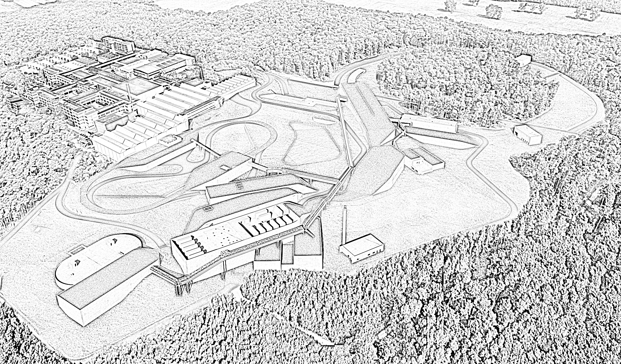
Operator School 2025
Vielen Dank für Ihre Aufmerksamkeit !!!
Aleksey Adonin

